Slide 1

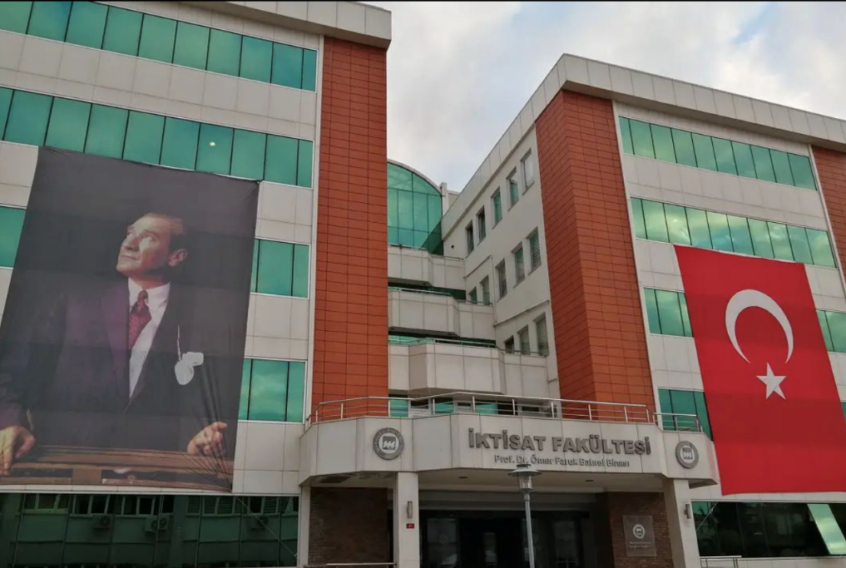
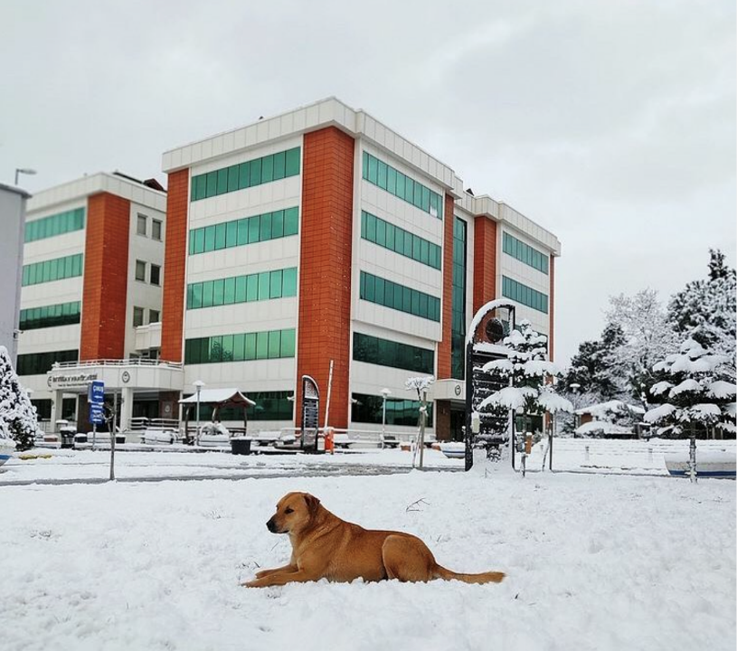
2023-2024 AKADEMİK YILI İKTİSAT FAKÜLTESİ
AKADEMİK GENEL KURUL

Slide 2
EĞİTİM-ÖĞRETİM FAALİYETLERİ
MEZUN SAYISI (2023) → 486
  Çalışma Ekonomisi ve Endüstri İlişkileri → 103
  Ekonometri → 78
  İngilizce İktisat → 49
  Türkçe İktisat → 164
  Maliye → 92

Slide 3
EĞİTİM-ÖĞRETİM FAALİYETLERİ
AKADEMİK PERSONEL
Çalışma Ekonomisi ve Endüstri İlişkileri
Toplam 8 Profesör (Son 4 yılda 3 Profesör kadrosu)
Toplam 4 Doçent (Son 4 yılda 4 Doçent kadrosu)
Toplam 5 Dr. Öğretim Üyesi (Son 4 yılda 4 Dr. Öğretim Üyesi kadrosu)
Toplam 2 Ar. Gör.

Slide 4
EĞİTİM-ÖĞRETİM FAALİYETLERİ
AKADEMİK PERSONEL
Ekonometri
Toplam 9 Profesör (Son 4 yılda 3 Profesör kadrosu)
Toplam 2 Doçent (Son 4 yılda 2 Doçent kadrosu)
Toplam 2 Dr. Öğretim Üyesi (Son 4 yılda 1 Dr. Öğretim Üyesi kadrosu)
Toplam 4 Ar. Gör. Dr.

Slide 5
EĞİTİM-ÖĞRETİM FAALİYETLERİ
AKADEMİK PERSONEL
İktisat (İngilizce)
Toplam 9 Profesör (Son 4 yılda 6 Profesör kadrosu)
Toplam 7 Doçent (Son 4 yılda 8 Doçent kadrosu)
*Doçent olarak kadroya katılan 1 öğretim üyesi Profesör oldu.
Toplam 2 Dr. Öğretim Üyesi (Son 4 yılda 5 Dr. Öğretim Üyesi kadrosu)
*Dr. Öğr. Üyesi olarak kadroya katılan 3 öğretim üyesi Doçent oldu.
Toplam 1 Ar. Gör. Dr.
Toplam 3 Ar. Gör. (Son 4 yılda 1 Ar. Gör kadrosu)

Slide 6
EĞİTİM-ÖĞRETİM FAALİYETLERİ
AKADEMİK PERSONEL
İktisat (Türkçe)
Toplam 12 Profesör (Son 4 yılda 1 Profesör kadrosu)
Toplam 6 Doçent (Son 4 yılda 3 Doçent kadrosu)
Toplam 14 Dr. Öğretim Üyesi (Son 4 yılda 4 Dr. Öğretim Üyesi kadrosu)
Toplam 1 Ar. Gör. Dr.
Toplam 2 Ar. Gör. (Son 4 yılda 1 Ar. Gör kadrosu)

Slide 7
EĞİTİM-ÖĞRETİM FAALİYETLERİ
AKADEMİK PERSONEL
Maliye
Toplam 4 Profesör
Toplam 1 Doçent (Son 4 yılda 1 Doçent kadrosu)
Toplam 8 Dr. Öğretim Üyesi (Son 3 yılda 1 Dr. Öğretim Üyesi kadrosu)
Toplam 1 Ar. Gör. (Son 4 yılda 2 Ar. Gör kadrosu)

Slide 8
EĞİTİM-ÖĞRETİM FAALİYETLERİ
AKADEMİK PERSONEL 2023 SONU
42 Profesör (Son 4 yılda 13 Profesör)
20 Doçent (Son 4 yılda 18 Doçent)
29 Dr. Öğretim Üyesi (Son 4 yılda 15 Dr. Öğretim Üyesi)
6 Ar. Gör. Dr.
9 Ar. Gör. (Son 4 yılda 4 Ar. Gör) + 7 Ar. Gör. İlanı

Slide 9
EĞİTİM-ÖĞRETİM FAALİYETLERİ
TOPLAM DERS SAYISI → 179 Bahar dönemi - 182 Güz dönemi → 361 ders
  Çalışma Ekonomisi ve Endüstri İlişkileri → 32 Bahar dönemi - 37 Güz dönemi
  Ekonometri → 33 Bahar dönemi - 33 Güz dönemi
  İngilizce İktisat → 36 Bahar dönemi - 38 Güz dönemi
  Türkçe İktisat → 40 Bahar dönemi - 38 Güz dönemi
  Maliye → 38 Bahar dönemi - 36 Güz dönemi

Slide 10
ÇALIŞMA EKONOMİSİ VE ENDÜSTRİ İLİŞKİLERİ
Kaynak: https://yokatlas.yok.gov.tr

Slide 11
EKONOMETRİ BÖLÜMÜ
Kaynak: https://yokatlas.yok.gov.tr

Slide 12
İNGİLİZCE İKTİSAT
Kaynak: https://yokatlas.yok.gov.tr

Slide 13
TÜRKÇE İKTİSAT
Kaynak: https://yokatlas.yok.gov.tr

Slide 14
MALİYE BÖLÜMÜ
Kaynak: https://yokatlas.yok.gov.tr

Slide 15

ÖĞRENCİLERİMİZİN BAŞARILARI
25-26 Mayıs 2023 tarihlerinde düzenlenen Ege Üniversitesi 25. Uluslararası İktisat Öğrencileri Kongresi'nde Zeynep Eğilmez ve Berkin Okyar "Decision-Making Mechanism in Behavioral Economics: The Decoy Effect" başlıklı çalışmaları ile lisans öğrencileri arasında en iyi makale ödülünü aldılar.

Slide 16

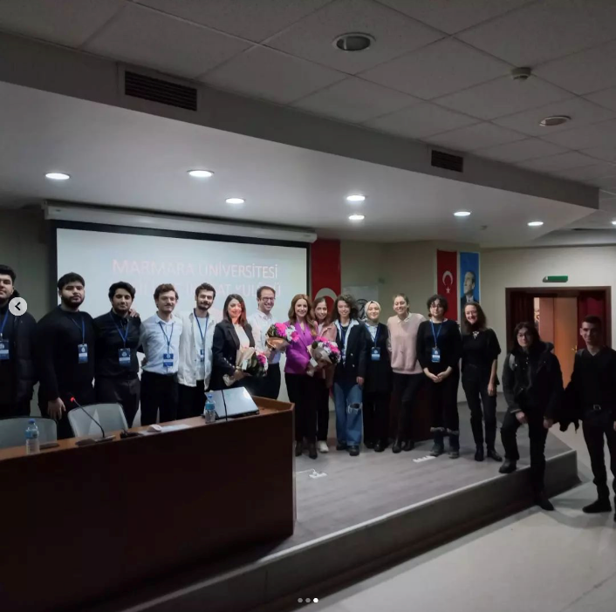




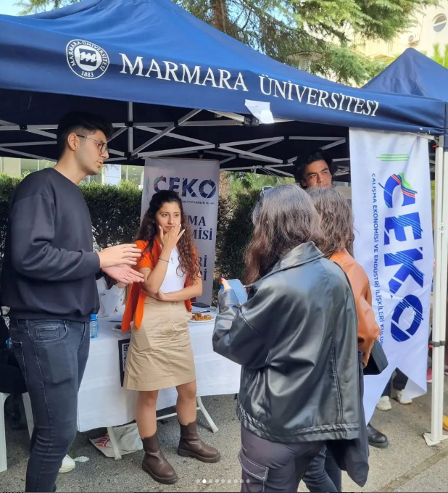
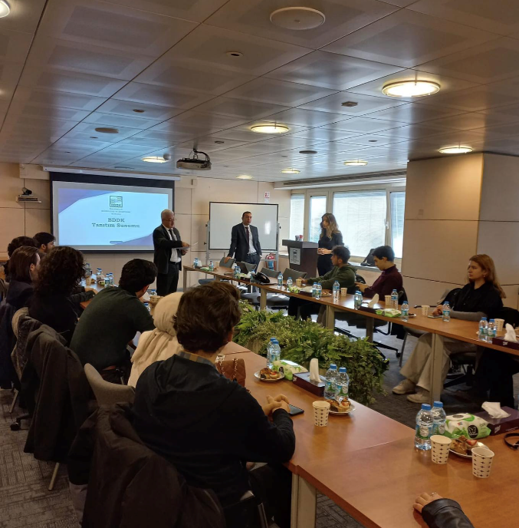
ÖĞRENCİ KULÜPLERİMİZ TARAFINDAN DÜZENLENEN BAZI ETKİNLİKLER
Kariyer Günleri, BDDK Ziyareti, Yeni Öğrencilere Yönelik Tanışma Etkinlikleri

Slide 17

ÖĞRENCİLERİMİZ İÇİN DÜZENLENEN ETKİNLİKLER

Slide 18

CUMHURİYETİMİZİN
100. YILI ETKİNLİKLERİ

Slide 19
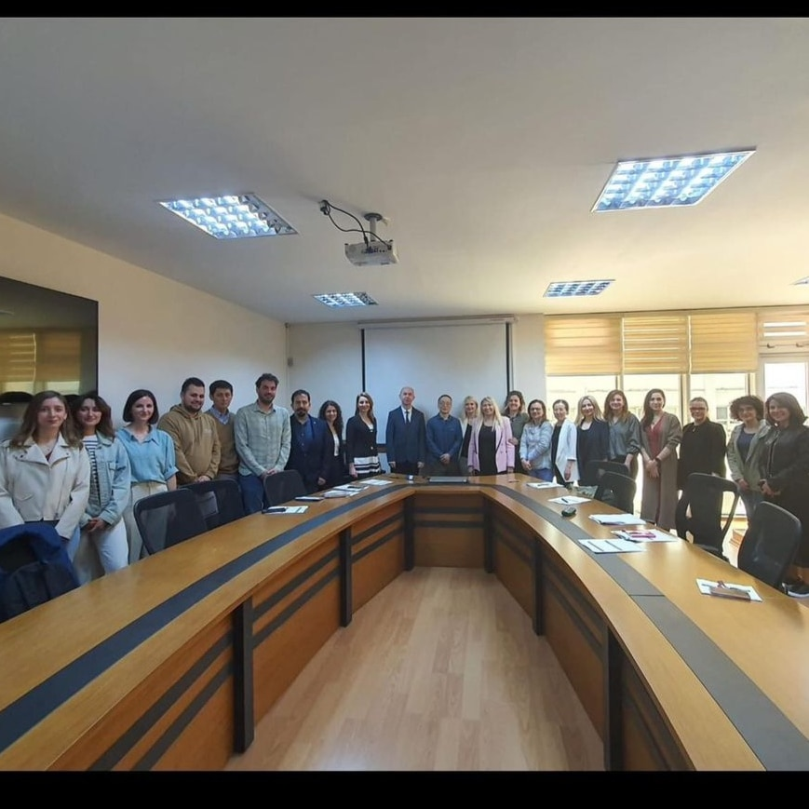
FAKÜLTE TARAFINDAN
DÜZENLENEN ETKİNLİKLER
Kore Üniversitesi İktisat Bölümü Öğretim Üyesi Prof. Dr. Myoung-Jae Lee, 25 Nisan 2023 tarihinde
Nihad Sayar Seminer Salonu'nda
“How to Apply OLS and IVE to Any Outcome Variables”;
26 Nisan 2023 tarihinde ise online olarak
"Quasi-Randomization by Survey Date for Policy Analysis"
başlıklı sunumlarını gerçekleştirmiştir.

Slide 20

ÖĞRETİM ÜYELERİMİZİN FAKÜLTE VE ÜNİVERSİTEMİZE KATKILARDAN ÖRNEKLER

Slide 21

ÖĞRETİM ÜYELERİMİZİN FAKÜLTE VE ÜNİVERSİTEMİZE KATKILARDAN ÖRNEKLER

Slide 22
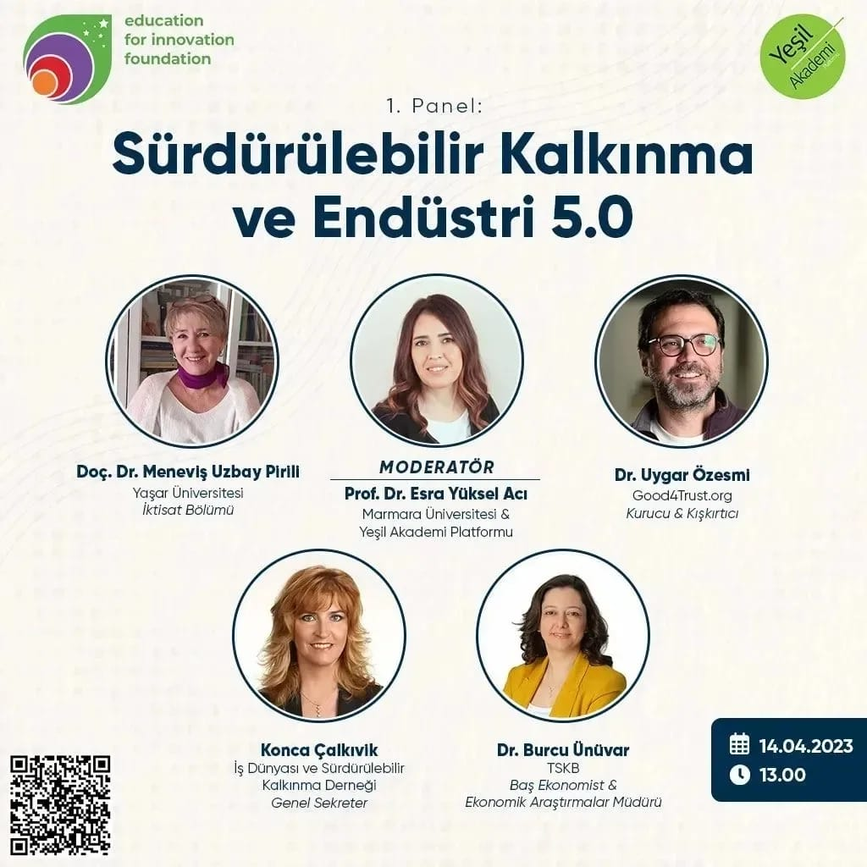
ÖĞRETİM ÜYELERİMİZİN FAKÜLTE VE ÜNİVERSİTEMİZE KATKILARDAN ÖRNEKLER

Slide 23

ÖĞRETİM ÜYELERİMİZİN FAKÜLTE VE ÜNİVERSİTEMİZE KATKILARDAN ÖRNEKLER

Slide 24
MARMARA TEKNOPARK’A KATKILAR
Prof. Dr. Cengiz Bahçekapılı
Şirket: HOME SPACE
Prof. Dr. Selin Devrim Yazgan Özdemir
Şirket: PAYFIX
Prof. Dr. Barış Tekin
Şirket: PRAXIS

Slide 25
ÖĞRETİM ÜYELERİMİZİN FAKÜLTE VE ÜNİVERSİTEMİZE PROJE KATKILARI
TÜBİTAK PROJELERİ
1001 SEÇİL YILDIRIM KARAMAN
Proje: Haber Şoklarının Avrupa Para Birliği Ülkelerinde Heterojen Etkileri
1004 YASEMİN ÖZERKEK & PINAR DENİZ
Proje: Döngüsel Ekonomide ARGE ve Sürdürülebilir Üretimin Toplumsal Etkileri

Slide 26
58K PROJELERİ
İstanbul’da Reel Sektörün Yeşil ve Dijital Dönüşümü ve Yenilik Kapasitesi
  Prof. Dr. Nurullah Gür
Strengthening the Transport Operating Structure and ERAs in IPA II (2014-2020) Period
  Prof. Dr. Ahmet Mete Çilingirtürk
  Dr. Öğr. Üyesi N.Tuba Yılmaz Soydan
Dağıtım Optimizasyon ve Üretim ve Dağıtım Entegrasyon Süreçleri Ar-Ge Tabanlı İnovasyon
  Prof. Dr. Cengiz BAHÇEKAPILI
Birleşmiş Milletler Kalkınma Programının (UNDP) yürüttüğü Yerel Yönetim Reformu III. Aşama
  Doç. Dr. Ece Handan GÜLERYÜZ

Slide 27
ÖĞRETİM ÜYELERİMİZİN PERFORMANSI 2022

Slide 28
ÖĞRETİM ÜYELERİMİZİN PERFORMANSI 2023

Slide 29
ÖĞRETİM ÜYELERİMİZİN PERFORMANSI 2022
ÖĞRETİM ÜYESİ BAŞINA | Ulusal | Uluslararası
Makale | 0,340909 | 0,545454545
Kitap | 0,204545 | 0,579545455
Kongre | 0,056818 | 0,590909091
Proje | 0,125 | 0,079545455

Slide 30
ÖĞRETİM ÜYELERİMİZİN PERFORMANSI 2023
ÖĞRETİM ÜYESİ BAŞINA | Ulusal |  | Uluslararası
Makale | 0,2088 |  | 0,4286
Kitap | 0,1758 |  | 0,6264
Kongre | 0,2198 |  | 0,5714
Proje | 0,0769 |  | 0,0659

Slide 31
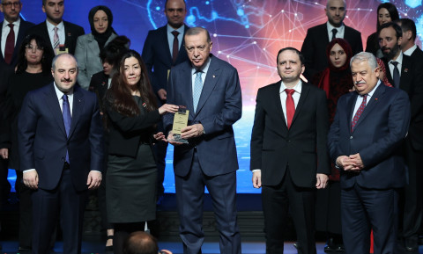
ÖDÜLLER
Cumhurbaşkanlığı himayelerinde yürütülen TÜBA-GEBİP (Üstün Başarılı Genç Bilim İnsanı) ödülleri sahiplerini buldu. Bilim insanlarını ödüllendirmek ve araştırmalarını desteklemek amacıyla gerçekleştirilen ödül programında Fakültemiz Öğretim Üyesi Doç. Dr. Seçil Yıldırım Karaman ödüle hak kazandı.

Slide 32
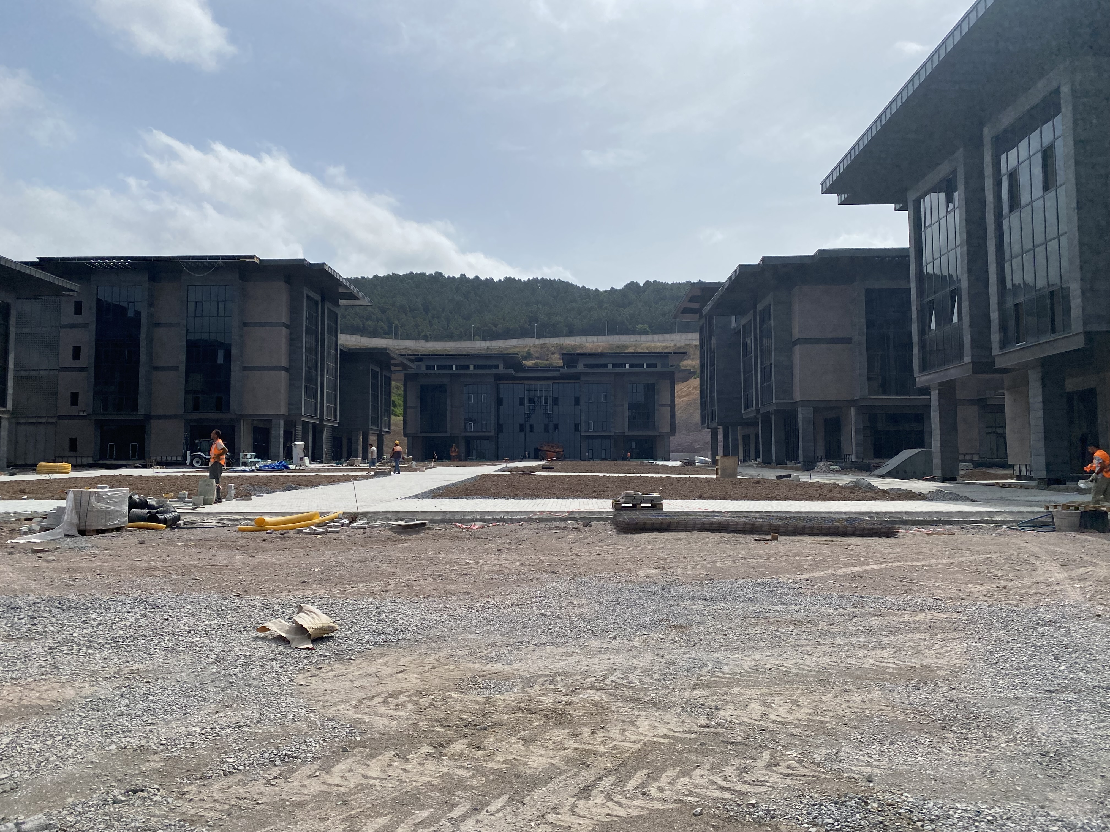
RECEP TAYYİP ERDOĞAN KÜLLİYESİNDEKİ BİNALARIMIZ

Slide 33
FAKÜLTEMİZİN GELECEĞİ
1) Proje sayısının artması
2) Akademik Etkinlik sayısının artması
3) Öğrenci kulüpleri ile ortak etkinliklerin artması
4) Erasmus anlaşmalarının sayısının artması
5) Mezunların katılımının artması
6) Öğretim üyelerinin yer aldığı her etkinlikte Fakülte isminin kullanılması

